Slide 1



LĨNH VỰC PHÁT TRIỂN NGÔN NGỮ Đề tài: Ôn NB “ Màu Đỏ” Lứa tuổi: 24-36 tháng
ỦY BAN NHÂN DÂN PHƯỜNG PHÚC LỢI TRƯỜNG MẦM NON BAN MAI XANH

Slide 2



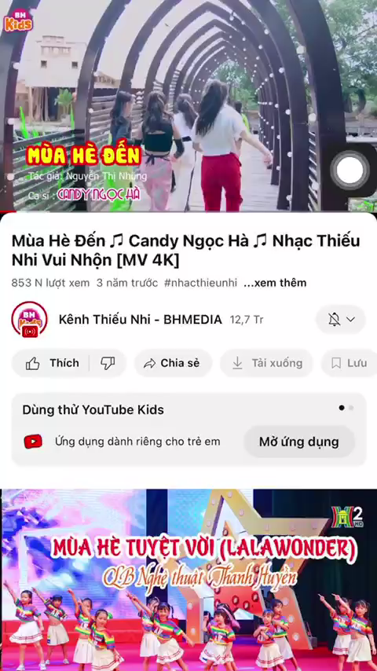
Cô và trẻ đọc bài thơ: Cái Bát
Cô trò chuyện với trẻ về lớp học và dẫn dắt vào bài

Slide 3
Nhận biết đồ chơi
có màu đỏ

Slide 4

Trò Chơi :
Nhanh Tay Nhanh Mắt

Slide 5
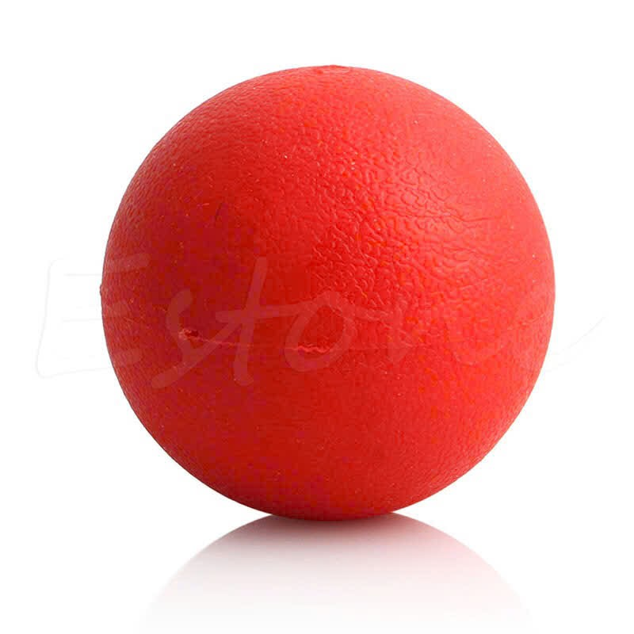

Slide 6
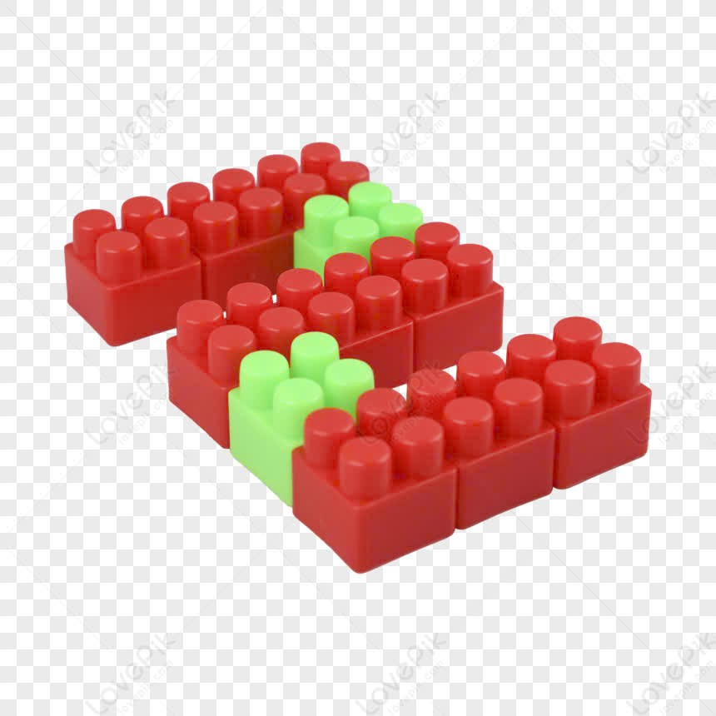

Slide 7

Trò chơi:
“Chọn quà sinh nhật cho búp bê”

Slide 8


Kết thúc
Cô và trẻ cùng hát và vận động bài “Ồ sao bé không lắc”

